Slide 1





Kielce, 11 lutego 2020 r.
/narodowyinstytutwolnosci
/niwcrso
/niw.gov.pl

Slide 2




Programy NIW-CRSO
Program Fundusz Inicjatyw Obywatelskich na lata 2014–2020
Program Rozwoju Organizacji Obywatelskich na lata 2018-2030 PROO
Rządowy Program Wsparcia Rozwoju Organizacji Harcerskich i Skautowych na lata 2018-2030
Korpus Solidarności – Program Wspierania i Rozwoju Wolontariatu Długoterminowego na lata 2018 – 2030

Slide 3
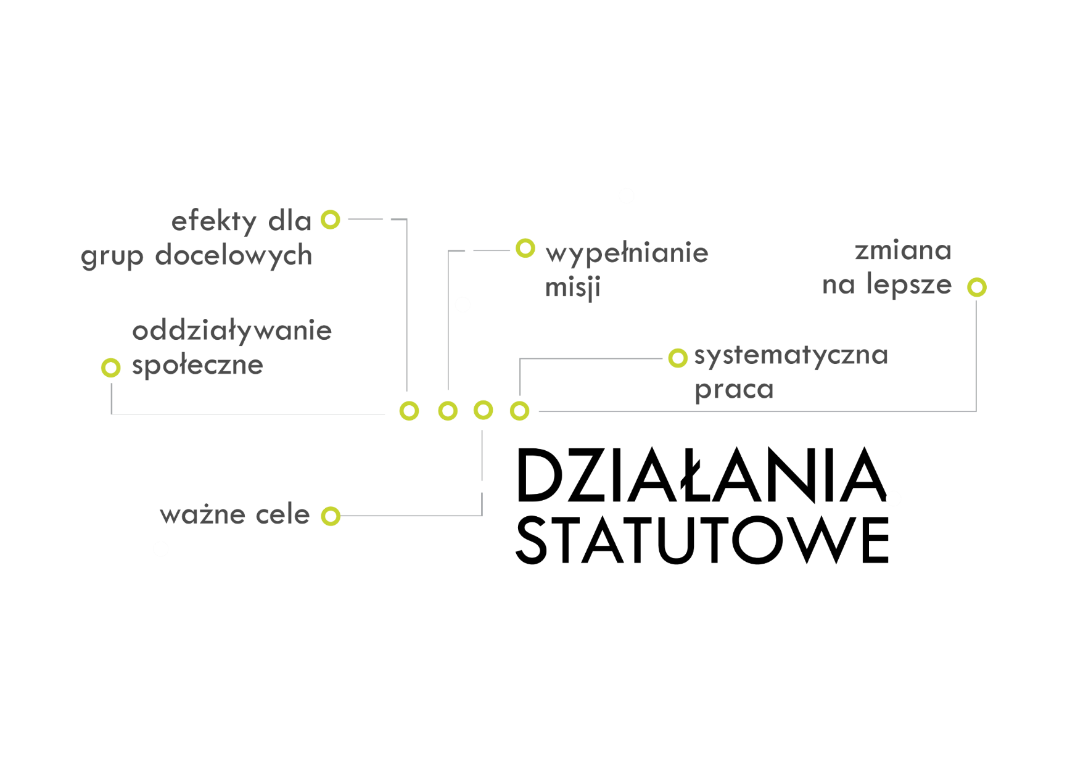

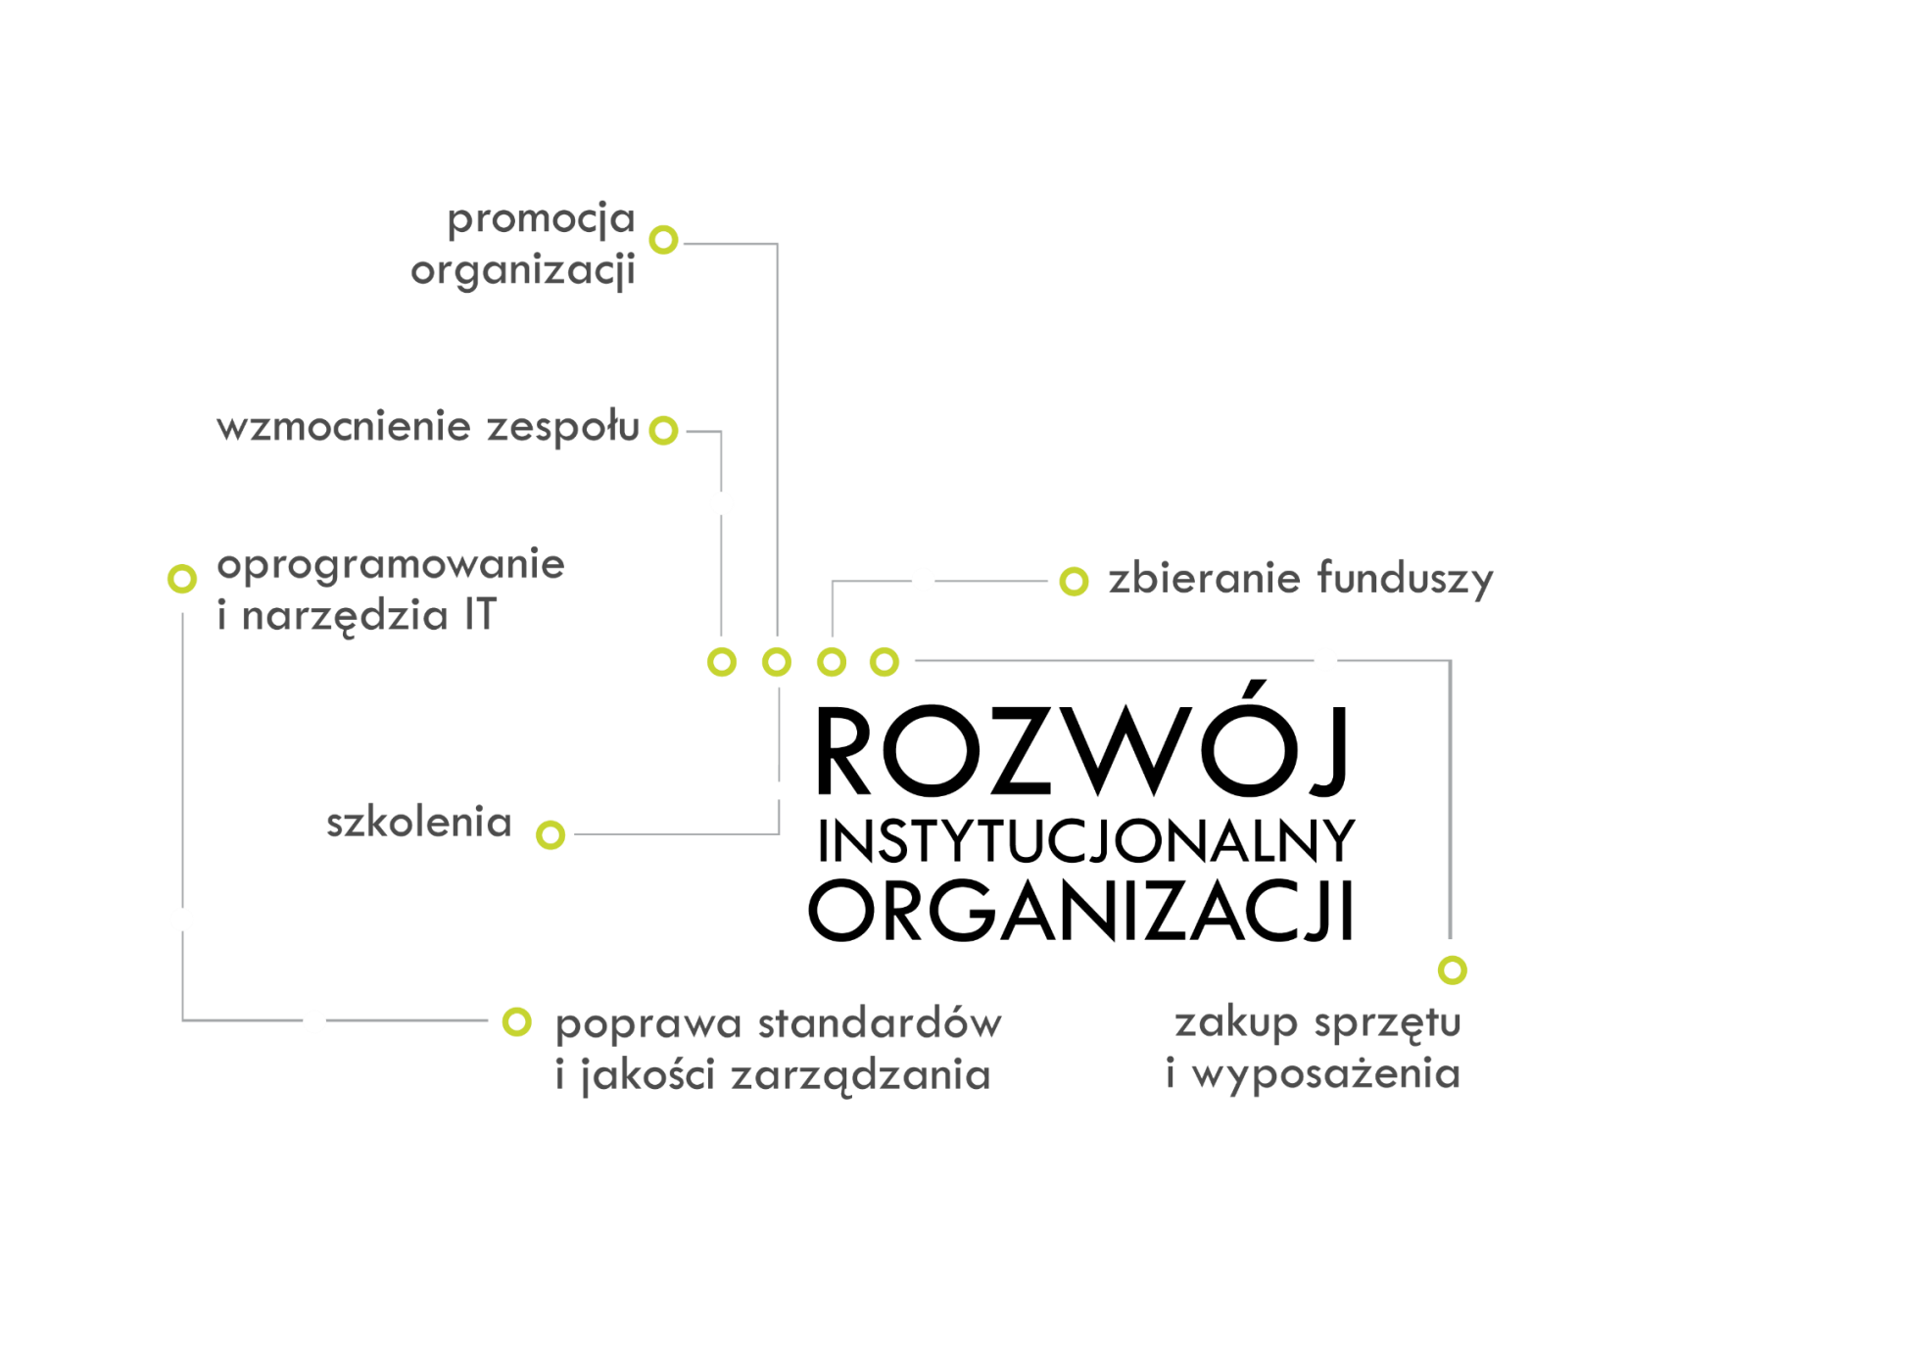

Slide 4

Ramy prawne PROO
Program Rozwoju Organizacji Obywatelskich na lata 2018–2030 przyjęty uchwałą nr 104/2018 Rady Ministrów
z dnia 7 sierpnia 2018 roku
Zgodnie z art. 23 Ustawy o NIW - NIW–CRSO zarządza programami wspierania rozwoju społeczeństwa obywatelskiego, które w drodze uchwały przyjmuje Rada Ministrów
Artykuł 30 ust. 4 Ustawy o NIW określa kryteria oceny merytorycznej wniosków
Ustawa z dnia 19 listopada 2009 r. o grach hazardowych (Dz. U. z 2018 r. poz. 165, z późn. zm.) - art. 88a tworzy Fundusz Wspierania Rozwoju Społeczeństwa Obywatelskiego, którego dysponentem jest Przewodniczący Komitetu
ds. Pożytku Publicznego i którego przychodem jest 4% wpływów z dopłat z gier objętych monopolem państwa. Środki
te stanowią źródło finansowania realizacji Programu
Zasady otwartych konkursów określane są zgodnie z Rozporządzeniem Przewodniczącego Komitetu do spraw Pożytku Publicznego z dnia 8 listopada 2018 r. w sprawie szczegółowych warunków uzyskiwania dofinansowania realizacji zadań
z zakresu wspierania rozwoju społeczeństwa obywatelskiego, trybu składania wniosków oraz przekazywania środków
z Funduszu Wspierania Rozwoju Społeczeństwa Obywatelskiego (Dz. U. poz. 2149)

Slide 5
Program Rozwoju Organizacji Obywatelskich na lata 2018–2030 PROO
Głównym celem Programu jest wsparcie rozwoju instytucjonalnego organizacji społeczeństwa obywatelskiego oraz zwiększenie udziału tych organizacji w życiu publicznym i upowszechnianiu demokratycznych norm obywatelskości
Cel szczegółowy 1. Wzrost zaangażowania obywateli i organizacji obywatelskich w życie publiczne
Cel szczegółowy 2. Wzmocnienie organizacji obywatelskich w wymiarze strategicznym
Cel szczegółowy 3. Poprawa stabilności finansowej organizacji obywatelskich
Planowane rezultaty programu PROO to:
Wzrost zaangażowania organizacji obywatelskich w życie publiczne
Zwiększenie dynamiki dialogu obywatelskiego w Polsce
Znacząca poprawa stabilności działania organizacji społeczeństwa obywatelskiego
Wzmocnienie organizacji, które dotychczas z uwagi na profil lub specyfikę działalności miały ograniczone możliwości korzystania ze wsparcia publicznego
Poprawa bieżącej zdolności organizacji obywatelskich do realizacji podstawowych form działalności
Wzrost stabilności finansowej organizacji pozarządowych w perspektywie wieloletniej

Slide 6
Beneficjenci PROO
Organizacje pozarządowe, o których mowa w art. 3 ust. 2 UoDPPiW, w tym w szczególności stowarzyszenia
(w tym stowarzyszenia zwykłe), związki stowarzyszeń, fundacje oraz jednostki terenowe organizacji pozarządowych posiadające osobowość prawną
Osoby prawne i jednostki organizacyjne działające na podstawie przepisów o stosunku Państwa do Kościoła Katolickiego w Rzeczypospolitej Polskiej, o stosunku Państwa do innych kościołów i związków wyznaniowych oraz o gwarancjach wolności sumienia i wyznania, jeżeli ich cele statutowe obejmują prowadzenie działalności pożytku publicznego
Spółki akcyjne i spółki z ograniczoną odpowiedzialnością, które nie działają w celu osiągnięcia zysku
oraz przeznaczają całość dochodu na realizację celów statutowych oraz nie przeznaczają
zysku do podziału między swoich udziałowców, akcjonariuszy i pracowników
Spółdzielnie socjalne
Dodatkowe kryteria udziału
Priorytet 3 i Priorytet 4 Programu PROO dedykowane są organizacjom, których dotychczasowa działalność
pozwala na zakwalifikowanie ich jako media obywatelskie, organizacje strażnicze, think tanki

Slide 7
Grupa partnerska
Grupa partnerska może być tworzona przez Wnioskodawcę oraz inne podmioty uprawnione do udziału w konkursie lub podmioty nieuprawnione do udziału w Konkursie w celu współpracy przy realizacji działań przedstawionych
we wniosku
Niedozwolone są przepływy finansowe do partnerów, którymi są podmioty nieuprawnione do udziału w konkursie
Organizacja, która złożyła wniosek jako lider grupy partnerskiej może być również członkiem nie więcej niż dwóch grup partnerskich
Lider grupy partnerskiej
Podmiot uprawniony do udziału w konkursie
Reprezentuje grupę na zewnątrz
Ponosi całkowitą odpowiedzialność (także finansową) za osiągnięcie zakładanych rezultatów zadania i rozliczenie dotacji
W ramach Priorytetu 5 „Wsparcie doraźne” nie można składać wniosków w grupach partnerskich!

Slide 8
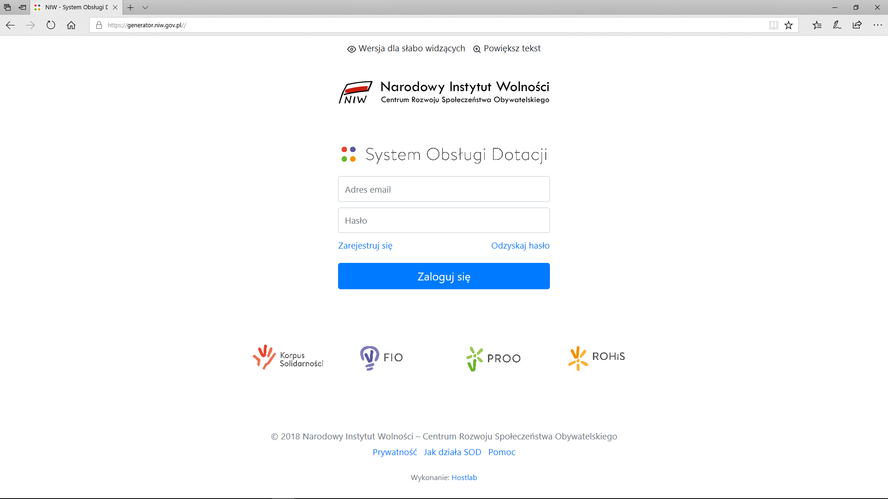

Slide 9
Wniosek wstępny
(w Generatorze Wniosków)
Ocena formalna
Ocena merytoryczna
Wniosek pełny
(w Generatorze Wniosków)
Ocena merytoryczna
Panel ekspertów
Umowa
Decyzja Dyrektora o przyznaniu dotacji
Sprawozdanie z realizacji działań w roku 2020
(w Generatorze Wniosków)
Ewentualne aktualizacje wniosku
(w Generatorze Wniosków)
Sprawozdanie z realizacji działań w roku 2021
(w Generatorze Wniosków)
Ewentualne aneksy do Umowy
Sprawozdanie z realizacji działań w roku 2022
(jeśli dotyczy)
(w Generatorze Wniosków)
Sprawozdanie końcowe z realizacji działań wskazanych we Wniosku
i rozliczenie dotacji
(w Generatorze Wniosków)

Slide 10
Priorytety PROO:
Zrównoważony rozwój organizacyjny
1a. Wsparcie działań misyjnych i rozwoju instytucjonalnego
1b. Dotacje na wkład własny
Kapitały żelazne
2a. Dotacje operacyjne na wsparcie budowania początkowych kapitałów żelaznych
2b. Dofinansowanie początkowych kapitałów żelaznych
2c. Dofinansowanie rozbudowy kapitałów żelaznych
Rozwój instytucjonalny lokalnych organizacji strażniczych i mediów obywatelskich
Rozwój instytucjonalny think tanków obywatelskich
Wsparcie doraźne
Łączna wartość środków przeznaczonych na realizację PROO wynosi 585 mln zł
(Fundusz Wspierania Rozwoju Społeczeństwa Obywatelskiego – 4% z dopłat do gier objętych monopolem państwa)

Slide 11
Priorytet 1a. Wsparcie działań misyjnych i rozwoju instytucjonalnego
Zakres wsparcia
Wspieranie działań statutowych organizacji sektora pozarządowego
Wspieranie rozwoju instytucjonalnego organizacji pozarządowych, w tym: budowanie stabilnych podstaw ich dalszego funkcjonowania, tworzenie perspektywicznych planów działania i finansowania, podnoszenie standardów pracy i zarządzania organizacją
Wspieranie rozwoju porozumień organizacji, platform współpracy, reprezentacji środowisk organizacji sektora pozarządowego
Tryb naboru wniosków
Otwarty konkurs dotacyjny, wnioski wstępne oraz wnioski pełne (do dwukrotności alokacji na konkurs)
Wartość i okres na jaki przyznawana jest dotacja
Minimalna: 100 tys. zł maksymalna: 700 tys. zł, na okres od 24 do 36 miesięcy
Rozliczenie dotacji
Przez rezultaty (realizacja wszystkich działań i osiągnięcie co najmniej 80% zadeklarowanego
poziomu wskaźników)

Slide 12
Priorytet 2. Kapitały żelazne
Priorytet zakłada wsparcie rozwoju instytucjonalnego organizacji społeczeństwa obywatelskiego poprzez poprawę stabilności finansowej organizacji obywatelskich w wyniku budowania kapitałów żelaznych
Przeznaczenie dotacji
Priorytet 2a. Wsparcie budowania początkowych kapitałów żelaznych (dotacje operacyjne)
Priorytet 2b. Tworzenie początkowych kapitałów żelaznych
Priorytet 2c. Wsparcie rozbudowy kapitałów żelaznych
Zaplanowana została możliwość dokapitalizowania zarówno kapitałów żelaznych utworzonych
w wyniku wsparcia w ramach Programu, jak również takich, które zostały zbudowane
przy wykorzystaniu innych źródeł finansowania.
Planowane uruchomienie priorytetu 2a. w 2019 r., środki będą mogły zostać przeznaczone na budowę
zaplecza organizacyjnego, opracowanie strategii i zawiązanie koalicji na rzecz utworzenia
kapitału żelaznego

Slide 13
Priorytet 3. Rozwój instytucjonalny lokalnych organizacji strażniczych i mediów obywatelskich
Wspieranie działań statutowych organizacji strażniczych i mediów obywatelskich, głównie działających lokalnie
Wspieranie rozwoju instytucjonalnego tych organizacji w tym: budowanie stabilnych podstaw ich dalszego funkcjonowania, tworzenie perspektywicznych planów działania i finansowania, podnoszenie standardów pracy i zarządzania organizacją
Beneficjenci:
  Media obywatelskie – media obywatelskie – tj. organizacje prowadzące regularną działalność polegającą na publikowaniu treści ważnych z punktu widzenia społeczności lokalnej lub regionalnej, a dominujący obszar tematyczny obejmuje poziom lokalny lub regionalny, a także wyodrębnionych grup społecznych lub branż
  Organizacje strażnicze – tj. organizacje, których celem jest obywatelska kontrola działań władz publicznych lub instytucji prywatnych oraz które systematycznie monitorują procesy legislacyjne, rzetelność, uczciwość i sprawność władz, a także wywieranie wpływu na rzecz osiągnięcia zmian w odniesieniu do zdiagnozowanych problemów w sferze publicznej, przy zachowaniu stałej dbałości o dokumentowanie i upowszechnianie informacji o prowadzonej działalności
Tryb naboru wniosków – jednoetapowy otwarty konkurs dotacyjny (tylko wniosek pełny)
Wartość dotacji: minimalnie: 20 tys. zł / maksymalnie: 200 tys. zł, na okres do 24 miesięcy

Slide 14
Priorytet 4. Rozwój instytucjonalny think tanków obywatelskich
Wspieranie działań statutowych organizacji sektora pozarządowego działających jako środki analityczne i eksperckie
Rozwój instytucjonalny organizacji, w tym: budowanie stabilnych podstaw ich dalszego funkcjonowania, tworzenie perspektywicznych planów działania i finansowania, podnoszenie standardów pracy i zarządzania organizacją
O dotacje mogą ubiegać się wyłącznie think tanki definiowane jako organizacje, które opracowują badania, analizy i opinie związane ze sprawami krajowymi lub międzynarodowymi w celu merytorycznego wspierania procesów podejmowania strategicznych decyzji lub przyjmowania rozwiązań i regulacji
Nabór wniosków będzie prowadzony w ramach otwartego konkurs dotacyjny (tryb jednoetapowy, tylko wniosek pełny)
Maksymalna wartość dotacji wynosi 300 tys. zł
Dotacja może zostać przyznana na okres 24 miesięcy

Slide 15
Priorytet 5. Wsparcie doraźne
Dotacja może zostać przeznaczona na:
  Pokrycie wydatków wynikających z nagłych potrzeb organizacji powstałych w wyniku wystąpienia nieprzewidzianych sytuacji i zdarzeń mogących mieć istotny wpływ na skuteczność działania organizacji i realizacji jej celów statutowych (np. awarii sprzętu, zniszczeń obiektów, innych zdarzeń losowych) – „POMOC DORAŹNA”
  Pokrycie kosztów uczestnictwa przedstawicieli organizacji w wydarzeniach z życia publicznego
  o charakterze ogólnopolskim, ponadregionalnym, a także międzynarodowym istotnych zarówno z punktu widzenia sektora pozarządowego lub związanych z branżą, w której działa dana organizacja – „ŻYCIE PUBLICZNE”
Otwarty konkurs dotacyjny w formule uproszczonej, realizowany w trybie ciągłym – „szybka ścieżka”
Maksymalna wartość dotacji to 10 tys. zł
Dotacja może zostać przyznana na okres do 3 miesięcy
Realizacja wszystkich zaplanowanych działań

Slide 16
Koszty kwalifikowalne
Kryterium dla kwalifikowalności wydatków będzie ich bezpośredni związek ze specyfiką prowadzonej działalności statutowej, a także koncepcją rozwoju organizacji w ramach zadania, na realizację którego została udzielona dotacja.
Wydatki w ramach wykonywania zadania są kwalifikowalne, jeżeli są:
niezbędne dla realizacji celów statutowych organizacji i jej rozwoju instytucjonalnego
racjonalne, celowe i efektywne
zostały faktycznie poniesione w okresie wskazanym w umowie
udokumentowane
zgodne z odrębnymi przepisami prawa powszechnie obowiązującego
W ramach kwoty dotacji mogą znaleźć się koszty inwestycji, racjonalnie zaplanowane w odniesieniu do działalności misyjnej i rozwoju instytucjonalnego organizacji.
Dopuszczalne jest wydatkowanie środków poza granicami kraju.

Slide 17
Rozliczenie przez rezultaty*
Dotacja zostanie uznana za rozliczoną, jeżeli wszystkie działania zostały zrealizowane, a poziom osiągniętych wskaźników rezultatu (średnia arytmetyczna odnosząca do docelowych wartości wszystkich wskaźników, wskazanych we wniosku) wynosi co najmniej 80%
W przypadku, gdy wszystkie zaplanowane działania zostały zrealizowane, a wskaźniki rezultatu zostały osiągnięte na poziomie niższym niż 80%, NIW dokonuje analizy, której celem jest ustalenie możliwej do rozliczenia kwoty dotacji.
W szczególności pod uwagę brany jest stosunek wartości dotacji do osiągniętych wskaźników rezultatu (średniej arytmetycznej wszystkich zaplanowanych do osiągnięcia wartości wskaźników w danym okresie rozliczeniowym)
W przypadku, gdy nie zostały zrealizowane wszystkie działania lub średnia procentowa wartości realizacji wskaźników wyniosła poniżej 50%, Dyrektor określa wysokość kwoty dotacji do zwrotu
Niewykorzystane środki muszą zostać zwrócone
Wydatkowanie środków
Dopuszczalne poza granicami kraju
Wymagane ujęcie w księgach rachunkowych Beneficjenta
Zakup środków trwałych (lub wartości niematerialnych i prawnych) do wartości 10 tys. Zł
  * za wyjątkiem Priorytetu 5

Slide 18
Zasady rozliczenia przez rezultaty
Zrealizowane działania | Realizacja wskaźników rezultatu (średnia % arytmetyczna wszystkich wskaźników) | Dotacja
Wszystkie | 100%-80% | Rozliczona
Wszystkie | 79%-50% | NIW dokonuje analizy, której celem jest ustalenie możliwej do rozliczenia kwoty dotacji - pod uwagę brany jest stosunek wartości dotacji do osiągniętych wskaźników rezultatu (średniej arytmetycznej wszystkich zaplanowanych do osiągnięcia wartości wskaźników w danym okresie rozliczeniowym)
Wszystkie | poniżej 50% | NIW określa wysokość kwoty dotacji do zwrotu
Nie wszystkie | powyżej 50% | NIW określa wysokość kwoty dotacji do zwrotu
Nie wszystkie | poniżej 50% | NIW określa wysokość kwoty dotacji do zwrotu

Slide 19
Priorytet Programu | Środki na realizację Programu w kolejnych latach w mln zł
 | 2018 | 2019 | 2020 | 2021 | 2022 | 2023 | 2024 | 2025 | 2026 | 2027 | 2028 | 2029 | 2030
Priorytet 1a Wsparcie działań misyjnych i rozwoju instytucjonalnego | 29,7 | 27,9 | 27,9 | 25,65 | 25,65 | 25,65 | 22,5 | 21,6 | 21,6 | 21,6 | 21,6 | 21,6 | 21,6
Priorytet 1b Dotacje na wkład własny | 0 | 1,8 | 1,8 | 1,8 | 1,8 | 1,8 | 1,8 | 1,8 | 1,8 | 1,8 | 1,8 | 1,8 | 1,8
Priorytet 2a Dotacje operacyjne na wsparcie budowy początkowych kapitałów żelaznych | 4,5 | 4,5 | 4,5 | 4,5 | 4,5 | 4,5 | 4,5 | 4,5 | 4,5 | 4,5 | 4,5 | 4,5 | 4,5
Priorytet 2b Dofinansowanie początkowych kapitałów żelaznych | 0 | 0 | 0 | 2,25 | 2,25 | 2,25 | 2,25 | 3,15 | 3,15 | 3,15 | 3,15 | 3,15 | 3,15
Priorytet 2c Dofinansowanie rozbudowy kapitałów żelaznych | 0 | 0 | 0 | 0 | 0 | 0 | 3,15 | 3,15 | 3,15 | 3,15 | 3,15 | 3,15 | 3,15
Priorytet 3 Rozwój instytucjonalny lokalnych organizacji strażniczych i mediów obywatelskich | 3,6 | 3,6 | 3,6 | 3,6 | 3,6 | 3,6 | 3,6 | 3,6 | 3,6 | 3,6 | 3,6 | 3,6 | 3,6
Priorytet 4 Rozwój instytucjonalny think tanków obywatelskich | 3,6 | 3,6 | 3,6 | 3,6 | 3,6 | 3,6 | 3,6 | 3,6 | 3,6 | 3,6 | 3,6 | 3,6 | 3,6
Priorytet 5 Wsparcie doraźne | 1,8 | 1,8 | 1,8 | 1,8 | 1,8 | 1,8 | 1,8 | 1,8 | 1,8 | 1,8 | 1,8 | 1,8 | 1,8
Priorytet 6 Pomoc techniczna | 1,8 | 1,8 | 1,8 | 1,8 | 1,8 | 1,8 | 1,8 | 1,8 | 1,8 | 1,8 | 1,8 | 1,8 | 1,8
Razem | 45 | 45 | 45 | 45 | 45 | 45 | 45 | 45 | 45 | 45 | 45 | 45 | 45

Slide 20
W ramach Konkursu ogłoszonego w Priorytecie 1a złożono 3868 wniosków wstępnych:
Podział wniosków wstępnych złożonych w poszczególnych województwach:
  dolnośląskie – 258
  kujawsko-pomorskie – 188
  lubelskie – 200
  lubuskie – 109
  łódzkie – 199
  małopolskie – 383
  mazowieckie – 732
  opolskie – 101
Łączna kwota wnioskowanych dotacji wyniosła 1 878 585 042,63 zł (średnio 485 673,48 zł na wniosek wstępny)
Ocenie merytorycznej podlegało łącznie 3858 wniosków wstępnych (9 wniosków zostało ocenionych negatywnie formalnie, jeden został wycofany przez wnioskodawcę)
podkarpackie – 217
podlaskie – 145
pomorskie – 257
śląskie – 336
świętokrzyskie – 117
warmińsko-mazurskie – 187
wielkopolskie – 299
zachodniopomorskie – 140
Z czego:
Warszawa – 481

Slide 21
W ramach Konkursu ogłoszonego w Priorytecie 1a złożono 310 wniosków pełnych:
Podział wniosków pełnych złożonych w poszczególnych województwach:
  dolnośląskie – 20
  kujawsko-pomorskie – 10
  lubelskie – 13
  lubuskie – 11
  łódzkie – 15
  małopolskie – 31
  mazowieckie – 88
  opolskie – 7
Łączna kwota wnioskowanych dotacji wyniosła 171 086 519,28 zł (średnio 551 891,99 zł na wniosek pełny)
Ocenie merytorycznej podlegało łącznie 310 wniosków pełnych (21 organizacji zakwalifikowanych do drugiego etapu nie złożyło wniosków w wymaganym terminie)
podkarpackie – 11
podlaskie – 13
pomorskie – 21
śląskie – 22
świętokrzyskie – 11
warmińsko-mazurskie – 9
wielkopolskie – 25
zachodniopomorskie – 3
Z czego:
Warszawa – 71

Slide 22
cd. informacji o konkursie w Priorytecie 1a PROO:
Podział wniosków rekomendowanych do dofinansowania na województwa:
  dolnośląskie – 9
  kujawsko-pomorskie – 7
  lubelskie – 7
  lubuskie – 8
  łódzkie – 9
  małopolskie – 14
  mazowieckie – 48
  opolskie – 3
podkarpackie – 3
podlaskie – 7
pomorskie – 9
śląskie – 8
świętokrzyskie – 4
warmińsko-mazurskie – 6
wielkopolskie – 12
zachodniopomorskie – 0
Z czego:
Warszawa – 41

Slide 23
Ile podmiotów rekomendowano do dotacji w 2019 r.
Priorytet 1a – 3868 podmiotów złożyło wniosek, 331 podmiotów dostało się do II etapu
154 podmioty rekomendowano do dotacji (4% złożonych i 46,5% ocenianych w II etapie)
Priorytet 3 – 223 podmioty złożyły wniosek, 32 podmioty rekomendowano do dotacji (14% złożonych)
Priorytet 4 – 133 podmioty złożyły wniosek, 25 podmiotów rekomendowano do dotacji (18% złożonych)
Priorytet 5 – 1170 wniosków złożonych, dotację przyznano w 90 przypadkach (8% złożonych)
(stan na 18.11.2019)

Slide 24



www.facebook.com/narodowyinstytutwolnosci/
www.twitter.com/niwcrso
www.rodo.niw.gov.pl
SOD
https://generator.niw.gov.pl/
www.niw.gov.pl

Slide 25

Biuro Programów Horyzontalnych
885 221 531
601 901 327 – PROO3 i PROO4
proo@niw.gov.pl
Dziękuję za uwagę!
/narodowyinstytutwolnosci
/niwcrso
/niw.gov.pl

